Slide 1
第五部分
第11章 I/O管理和磁盘调度
第12章 文件管理

Slide 2
第11章 I/O管理和磁盘调度

Slide 3
第11章 I/O管理和磁盘调度
本章学习目标
● I/O设备的主要分类
● I/O功能的住址结构
● I/O缓冲
● 磁盘存取的性能
● 磁盘调度算法

Slide 4
11.1 I/O设备
I/O设备多种多样，而且硬件差异大（设备分类），I/O子系统要对设备进行管理（设备管理），屏蔽这些硬件的差异，并且向系统的其它部分提供简单的标准化的接口（设备驱动程序）
P336

Slide 5
外设分类
人可读：适用于计算机用户之间的交互
打印机，终端（键盘、鼠标）
机器可读：适用于与电子设备通信
磁盘驱动器，USB秘钥，传感器
通信：适用于与远程设备通信
数字线路驱动器，调制解调器
P336

Slide 6
外设差异性
数据速率
高速外设、低速外设
应用
控制复杂性
传送单位
字节设备，块设备
数据表示
字符编码、奇偶校验 不同
错误条件
错误性质，错误处理
P337

Slide 7
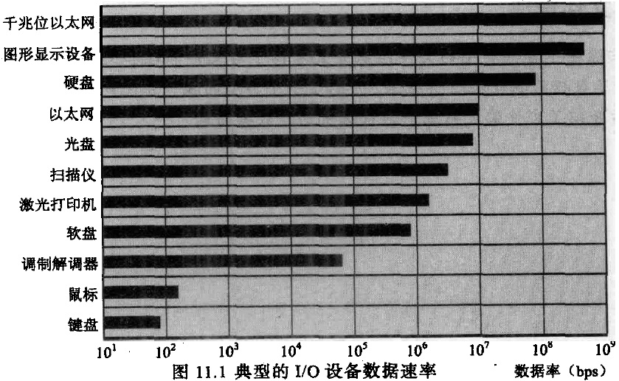
外设速率不同
P337

Slide 8
11.2 I/O控制方式
■ I/O控制方式的宗旨：提高处理器和外围设备之间的并行工作能力，尽量减少主机对I/O控制的干预，把主机从繁复的I/O控制事务中解脱出来，以便更多的去完成数据处理任务
■ 4种I/O控制方式：
① 程序控制方式 ② 中断方式
③ DMA方式 ④ 通道控制方式
P337

Slide 9
11.2.2 直接内存访问 DMA
■问题：中断的引入大大地提高了处理器处理I/O的效率，当处理器和I/O间传送大量数据时，效率仍旧不高
■解决方法：引入DMA方式
●直接存储器访问（DMA：）
●通过系统总线中一独立控制单元——DMA控制器
●自动控制成块数据在内存和I/O单元间的直接传送
●大大提高处理I/O的效能
P338

Slide 10
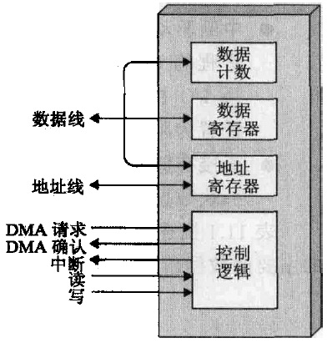
典型的DMA框图
P339

Slide 11
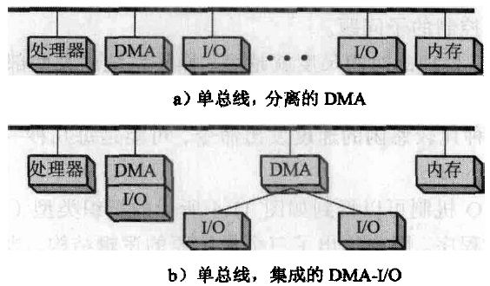
DMA的不同配置：
a：传送一个字需要两个总线周期
b：DMA和I/O设备通信部占用系统总线，但连接的I/O设备有限
P339

Slide 12
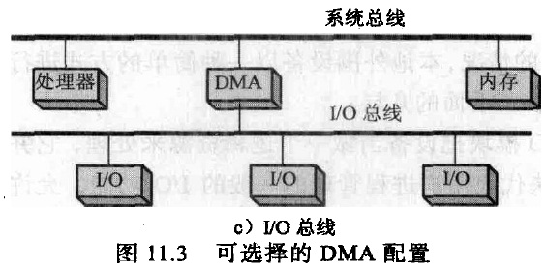
P339

Slide 13
11.3 操作系统设计问题
11.3.1 I/O系统的设计目标
效率
提高I/O设备的效率
通用性
试图用统一的方式来处理所有的设备
层次化、模块化设计三个户 I/O模块
在底层处理与具体物理设备相关的问题，向高层提供逻辑设备
P340

Slide 14
11.3.2 I/O功能的逻辑结构
分层结构
逻辑I/O：把设备当成一个逻辑资源进行处理，不关心实际控制设备的细节
设备I/O：把上层的I/O操作转换为具体设备的I/O指令
调度和控制：控制I/O执行
P340

Slide 15
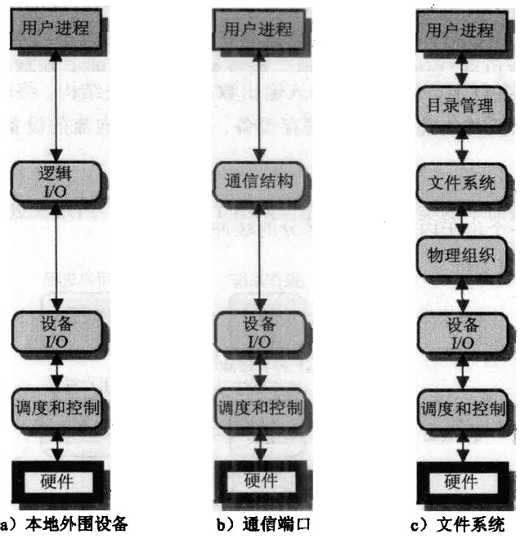
一个I/O组织的模型
P341

Slide 16
11.4 I/O缓冲
设备间或设备与应用程序进行数据传输时设置缓冲
生产者－消费者问题
缓冲的原因
设备速度差异
慢速moden向高速磁盘传输数据
单缓冲 变为 双缓冲
设备传输大小差异 （网络传输的拆包和组包）
P342

Slide 17
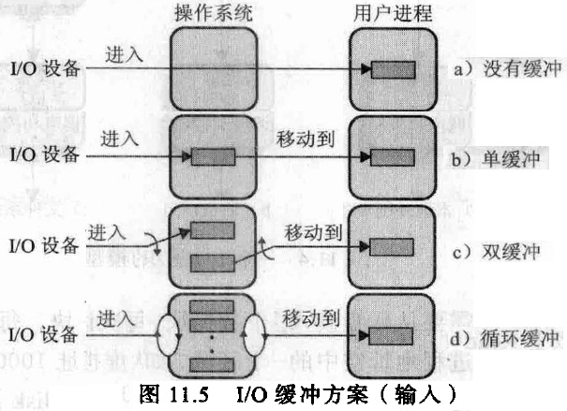
P343

Slide 18
11.4.1 单缓冲
处理一块数据的时间: Max(C,T)+M
用户进程
处理(C)
传送(M)
输入(T)
工作区
缓冲区
I/O设备
T₃
T₄
T₁
T₂
M₁
M₂
M₃
C₁
C₂
C3₁
t
单缓冲工作示意图
P342

Slide 19
11.4.2 双缓冲
处理一块数据的时间: Max(C,T)
用户进程
缓冲区1
工作区
I/O设备
缓冲区2
T₁(缓冲1)
T₂(缓冲2)
T₃(缓冲3)
T₄(缓冲4)
M₁
M₂
M₃
M₄
C₁
C₂
C₃
C₄
双缓冲工作示意图
P343

Slide 20
11.4.3 循环缓冲
比双缓冲有更大的缓冲能力
有界缓冲区生产者消费者问题
11.4.4 缓冲的作用
缓冲能缓解外设与CPU速度的不匹配问题，但是若速度差距太大，缓冲也不能完全解决
P343

Slide 21
11.5 磁盘调度
扇区
磁臂
柱面
盘面1
盘面0
轴心
读写磁头
主杆
增加
磁盘驱动器的结构

Slide 22
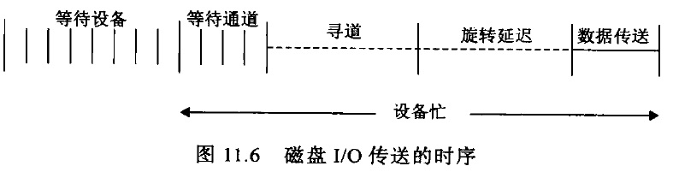
11.5.1 磁盘性能参数
磁盘的访问时间
= 寻道时间 + 旋转延时时间 + 数据传输时间
P344

Slide 23
3. 磁盘访问时间
1) 寻道时间Ts
这是指把磁臂(磁头)移动到指定磁道上所经历的时间。该时间是启动磁臂的时间s与磁头移动n条磁道所花费的时间之和， 即
Ts=m×n+s
其中，m是一常数，与磁盘驱动器的速度有关，对一般磁盘， m=0.2；对高速磁盘，m≤0.1,磁臂的启动时间约为2 ms。 这样，对一般的温盘， 其寻道时间将随寻道距离的增加而增大， 大体上是5~30 ms。
P344

Slide 24
3. 磁盘访问时间
2) 旋转延迟时间Tτ
这是指定扇区移动到磁头下面所经历的时间。对于硬盘，典型的旋转速度大多为5400 r/min，每转需时11.1 ms，平均旋转延迟时间Tτ为5.55 ms；对于软盘，其旋转速度为300 r/min或600 r/min，这样，平均Tτ为50~100 ms。
P345

Slide 25


3. 磁盘访问时间
3) 传输时间Tt
把数据从磁盘读出或向磁盘写入数据所经历的时间。 Tt的大小与每次所读/写的字节数b和旋转速度有关：
其中，r为磁盘每秒钟的转数；N为一条磁道上的字节数， 当一次读/写的字节数相当于半条磁道上的字节数时，Tt与Tτ相同， 因此， 可将访问时间Ta表示为：其中，r为磁盘每秒钟的转数；N为一条磁道上的字节数， 当一次读/写的字节数相当于半条磁道上的字节数时，Tt与Tτ相同， 因此， 可将访问时间Ta表示为：
P345

Slide 26
磁盘访问时间
磁盘访问时间
＝ 寻道时间 ＋ 旋转等待时间 ＋ 传输时间
寻道时间
＝ 移动一道的时间 m × 道数 n ＋启动时间 s
最小化寻道时间要最短的寻道距离n
旋转等待时间
＝ 磁盘每秒的转速 × 旋转长度
传输时间
＝ (传输字节数 / 一个磁道字节数) × 转一圈的时间
目的：尽可能减少寻道距离
综合

Slide 27
时序比较
磁盘的访问顺序对访问时间有很大影响
假设平均寻道时间4ms，转速7500rpm，每个磁道500个扇区，每个扇区512字节。假设要读取包含2500个扇区、大小为1.28MB的文件
假设文件尽可能紧凑的保存在磁盘上（文件占据了5个相邻磁道中的所有扇区
读第一个磁道的时间： 总时间：
平均寻道 4ms 16+(4*12)=64ms
旋转延迟 4ms
读500个扇区 8ms
（共） 16ms
P345

Slide 28
时序比较
2.假设随机的访问磁盘上的数据
读每个扇区： 总时间：
平均寻道 4ms 2500*8.016=20040ms=20.04s
旋转延迟 4ms
读1个扇区 0.016ms
(共) 8.016ms
结论：随机访问磁盘上的扇区，性能很差
P345

Slide 29
11.5.2 磁盘调度策略
磁盘调度算法：
① 先来先服务 (FCFS)
② 最短寻道时间优先 (SSTF)
③ SCAN 调度算法 (电梯调度)
④ C-SCAN 调度算法 (单向电梯调度)
假定有以下磁盘请求（磁道编号从0－199）
55, 58, 39, 18, 90, 160, 385, 184
当前磁头位置为100
P346

Slide 30
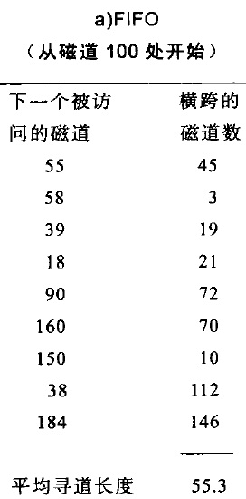
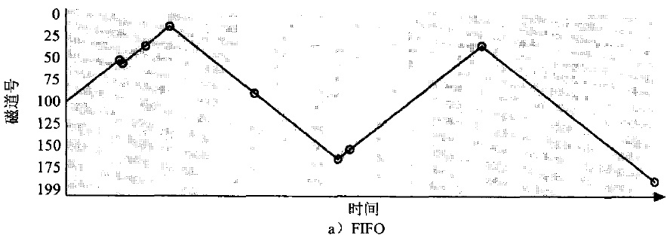
1. 先来先服务(FCFS)
■FCFS：
根据进程请求访问磁盘的先后次序进行调度
P346

Slide 31
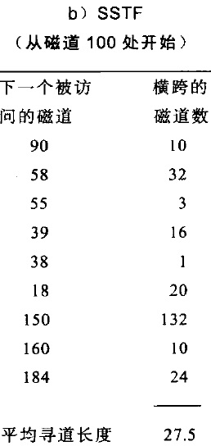
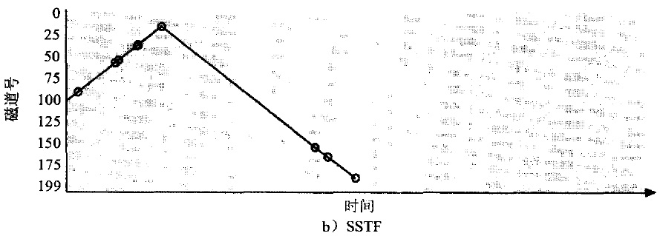
2. 最短寻道时间优先(SSTF)
■ SSTF：
要求访问的磁道与当前磁头所在的磁道距离最近，则先被访问
P346

Slide 32
3. 扫描(SCAN)算法
■进程“饥饿”现象：
SSTF算法虽然能获得较好的寻道性能， 但却可能导致某个进程发生“饥饿” 现象。因为只要不断有新进程的请求到达，且其所要访问的磁道与磁头当前所在磁道的距离较近，这种新进程的I/O请求必须优先满足。对SSTF算法略加修改后所形成的SCAN算法，即可防止老进程出现“饥饿”现象。
■ SCAN算法(电梯调度算法)：下一个要访问的磁道是和当前磁头移动方向相同且距离最近的，如果同一移动方向上再无其他磁道需要访问，则磁头反方向移动
P347

Slide 33
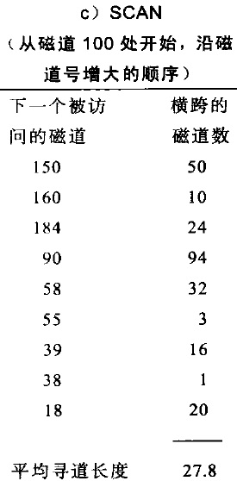
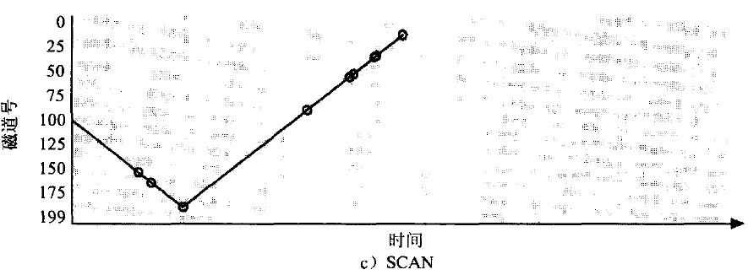
3. 扫描(SCAN)算法
■ SCAN算法(电梯调度算法)
下一个要访问的磁道是和当前磁头移动方向相同且距离最近的
P346

Slide 34
4. 循环扫描(CSCAN)算法
■ SCAN调度算法能获得较好的寻道性能，又能防止饥饿，被广泛使用。
■考虑下列问题：当磁头越过某一磁道继续向前时，此时又有一个进程访问该磁道?
①SCAN算法则它的寻道时间为2T，(T为由里向外或由外向里扫描完要访问的磁道所需要的寻道时间)
②改进：采用循环扫描算法(CSCAN)：磁头只能单方向移动(从小到大，从里到外)，当磁头移动到最外磁道并访问后，磁头立即返回最里的预访问的磁道
③CSCAN算法则它的寻道时间为T+S_{max}，(Smax是将磁头从最外面被访问的磁道直接移动到最里面预访问的磁道所需的寻道时间)
P348

Slide 35
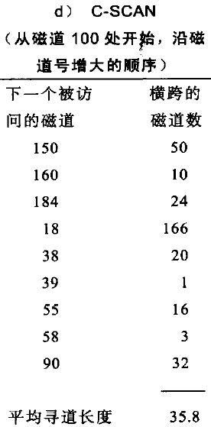
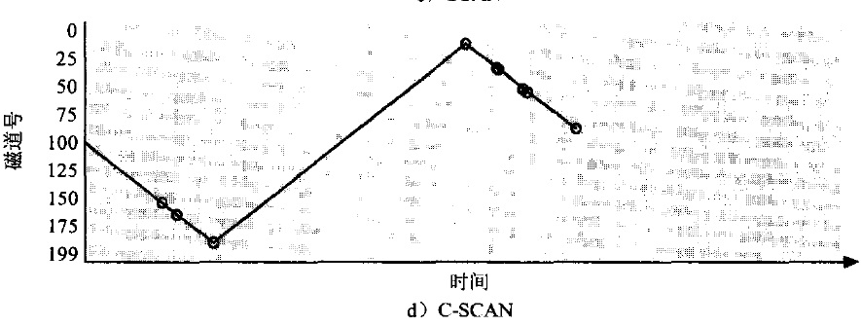
4. 循环扫描(CSCAN)算法
■ CSCAN：
磁头只能单方向移动(从小到大，从里到外)
P346

Slide 36
5. NStepSCAN和FSCAN调度算法
■“磁臂粘着”现象：
在SSTF、SCAN及CSCAN几种调度算法中，都可能出现磁臂停留在某处不动的情况，例如，有一个或几个进程对某一磁道有较高的访问频率，即这个(些)进程反复请求对某一磁道的I/O操作，从而垄断了整个磁盘设备。我们把这一现象称为“磁臂粘着” 。在高密度磁盘上容易出现此情况。
P348

Slide 37
N-Step-SCAN
N步SCAN算法是将磁盘请求队列分成若干个长度为N的子队列，磁盘调度将按FCFS算法依次处理这些子队列。而每处理一个队列时又是按SCAN算法，对一个队列处理完后，再处理其他队列。当正在处理某子队列时，如果又出现新的磁盘I/O请求，便将新请求进程放入其他队列，这样就可避免出现粘着现象。
当N值取得很大时，会使N步扫描法的性能接近于SCAN算法的性能；当N=1时， N步SCAN算法便蜕化为FCFS算法。
P348

Slide 38
FSCAN
FSCAN算法实质上是N步SCAN算法的简化， 即FSCAN只将磁盘请求队列分成两个子队列。一个是由当前所有请求磁盘I/O的进程形成的队列，由磁盘调度按SCAN算法进行处理。在扫描期间，将新出现的所有请求磁盘I/O的进程， 放入另一个等待处理的请求队列。这样，所有的新请求都将被推迟到下一次扫描时处理
P348

Slide 39
磁盘调度算法的选择
SSTF较为普通且很有吸引力
SCAN和C-SCAN对磁盘负荷较大的系统会执行得更好，这是因为它不可能产生饥饿问题
对于任何调度算法，性能依赖于请求的类型与数量
磁盘服务请求很大程度上受文件分配方法所影响
磁盘调度算法应作为一个操作系统的独立模块，这样如果有必要，它可以替换成另一个不同的算法。
SSTF或SCAN是比较合理的缺省算法
综合

Slide 40
11.6 RAID 磁盘冗余阵列
●目的：组合小的廉价磁盘来代替大的昂贵磁盘，以降低大批量数据存储的费用。
●廉价磁盘荣誉阵列(RAID)：利用一台磁盘阵列控制器，来统一管理和控制一组(几台到几十台)磁盘驱动器，组成一个高度可靠的、快速的大容量磁盘系统
● RAID还可以提供良好的容错能力（不同的RAID级别有不同的容错能力），在任何一块硬盘出现问题的情况下都可以继续工作，不会受到损坏硬盘的影响。现在已开始广泛地用于大、中型计算机系统和计算机网络中
P349

Slide 41
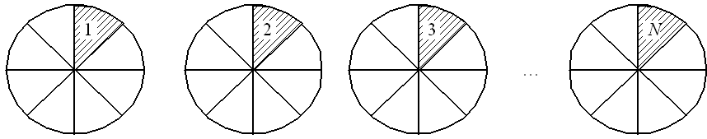
廉价磁盘冗余阵列
■并行交叉存取：系统将每一盘块中的数据划分为若干子盘块，分别存储到不同磁盘的相同位置上。采用并行传输方式，将各子盘块数据同时进行传输。大大减少传输时间
磁盘并行交叉出去方式
增加

Slide 42
习题1 假设磁道数为0——199，申请调度的盘块儿分别在98, 183, 37, 122, 14, 124, 65, 67 磁道上。当前硬盘磁头在第53号磁道，向磁道增大方向访问。试采用下列4种磁盘调度算法的平均寻道时间和磁道的访问次序。
（1）先来先服务FCFS
（2）最短寻道时间优先FCFS
（3）电梯调度(扫描算法)SCAN
（4）单向电梯调度(循环扫描算法)C-SCAN

Slide 43
习题2 假定磁盘的移动臂现在处于第8柱面，有如下6个请求者等待访问磁盘，请你列出最省时间的响应次序
序号 柱面号 磁头号 扇区号
1 9 6 3
2 7 5 6
3 15 20 6
4 9 4 4
5 20 9 5
6 7 15 2

Slide 44
习题3 当前磁盘读写位于柱面号20，此时有多个磁盘请求，以下列柱面号顺序送至磁盘驱动器，10、22、20、2、40、6、38。寻道时，移动一个柱面需要6ms，按下列算法计算所需寻道时间（请详细列出柱面寻道次序，所需时间，总的寻道时间。忽略到达指定柱面后所需的寻道时间）
（1）先来先服务
（2）下一个最邻近柱面
（3）电梯算法（当前状态为向上）

Slide 45
SPOOLing系统的组成
输入进程SP_{i} 输出进程SP_{o}
磁盘
输入设备
输入缓冲区B_{i}
输入井
输出设备
输出缓冲区B_{o}
输出井
Spooling系统的组成
增加

Slide 46
共享打印机
★利用Spooling技术，把独占的打印机虚拟为可供多个用户共享的设备
★用户进程请求打印输出时，Spooling系统同意为之打印输出时，但并不真正把打印机分配给该用户进程
★共享打印机的过程如下：
①由输出进程在输出井中为之申请一个空闲磁盘块区，并将要打印的数据送入其中
②然后输出进程再为用户进程申请一张空白的用户请求打印表，并将用户的打印要求填入其中，再将该表挂在请求打印队列上。如果还有进程要求打印输出，系统仍可接收该请求。
增加

Slide 47
③如果打印机空闲，输出进程将从请求打印队列的队首取出一张打印请求表，根据表中的要求将要打印的数据，从输出井传送到内存缓冲区，再由打印机进行打印
④打印完后，输出进程再查看请求打印队列中是否还有等待打印的请求表。若有，又取出队列中的第一张表，并根据其中的要求进行打印，如此下去，直到请求打印队列为空，输出进程才将自己阻塞起来。仅当下次再有打印请求时，输出进程才被唤醒
增加

Slide 48
SPOOLing系统的特点
①提高I/O的速度。对数据的I/O操作演变为了对输入井或输出井中数据的存取
②将独占设备改造为共享设备
③实现了虚拟设备功能
增加

Slide 49
复习1

